Slide 1
ШКОЛА ОЛІМПІЙСЬКОГО РЕЗЕРВУ З ІНФОРМАТИКИ
ВОЛИНСЬКИЙ ІНСТИТУТ ПІСЛЯДИПЛОМНОЇ ПЕДАГОГІЧНОЇ ОСВІТИ
ЛАБОРАТОРІЯ ІНФОРМАТИКИ
керівник ГІСЬ Ігор Володимирович,
E-mail: igis1971@mail.ru
http: http://www.gimn14.lutsk.ua/schoololymp/
тел. моб. 050 916 31 06

Slide 2
Що роблять учні на заняттях?
вивчають теоретичний матеріал;
розв’язують задачі, складають і перевірять програми;
змагаються в міні-олімпіадах;
перемагають в міських, обласних і всеукраїнських олімпіадах з інформатики;
навчаються і відпочивають

Slide 3
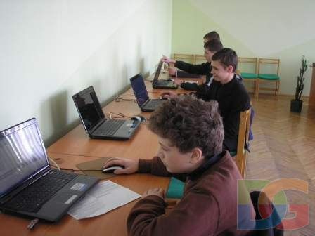

Slide 4
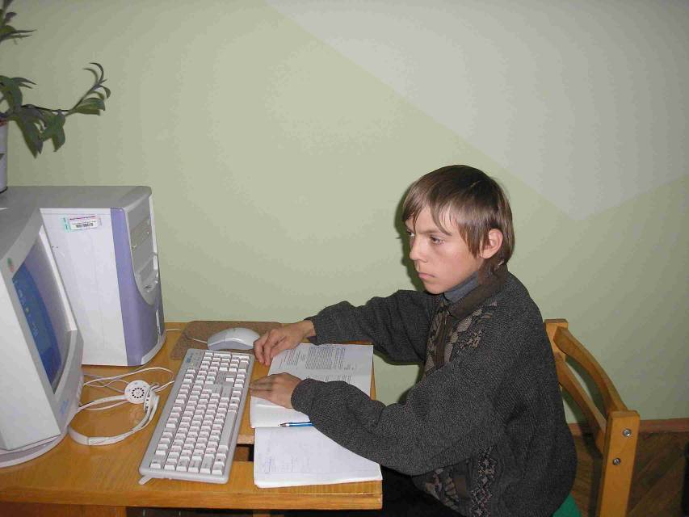

Slide 5
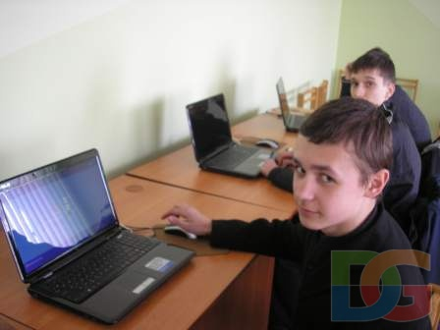
Учні вивчають теоретичний матеріал з теми “РОЗРОБЛЕННЯ ТА АНАЛІЗ АЛГОРИТМІВ”
Робота з файлами
Динамічне виділення пам’яті
Опрацювання довгих чисел
Елементи обчислювальної геометрії
“Жадібні” алгоритм
Синтаксичний розбір і лексичний аналіз виразів
Алгоритми на графах
Комбінаторні задачі
2010-2011 навчальний рік

Slide 6
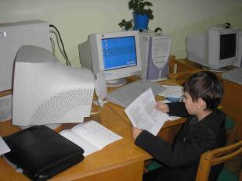
Розв’язують задачі, які
сприяють розвитку логічного мислення в учнів;
визначають вміння записувати базові структури алгоритмів: слідування, розгалуження, цикл;
визначають рівень програмування учня, тобто вміння записувати програмний код розв’язку за описаним алгоритмом;
дозволяють виявити вміння учнів підбирати і використовувати алгоритми при розв’язуванні задач;
надають досвід для олімпіад.

Slide 7
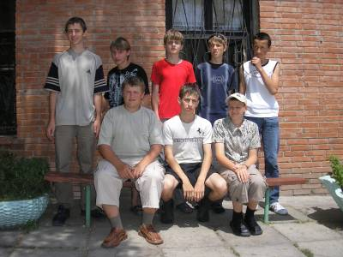
Літні збори в Одесі (2006 рік), де учні школи
вивчали матеріал з методики складання алгоритмів;
вчились розв’язувати задачі рівня Всеукраїнської олімпіади

Slide 8
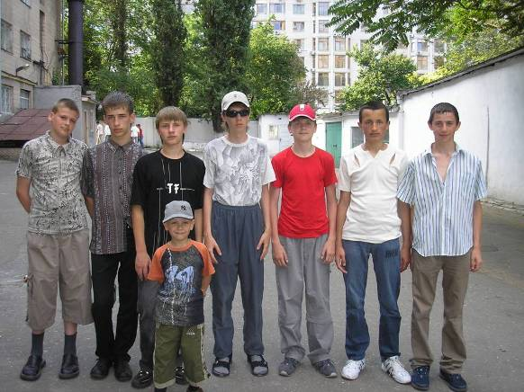
а також відпочивали ...
2010-2011 навчальний рік

Slide 9
Наші досягнення і перемоги:
Обласна олімпіада: Калапуша Олександр (3), Кочетков Олексій (1), Лугвіщик Андрій (3), Мартинюк Ігор (1), Омелян Володимир (3),Прус Владислав (3), Радзевелюк Іван (3) ,Середа Андрій(2), Яворський Роман (2)
Всеукраїнська олімпіада: Вілігурський Артур
(ІІІ місце), Ковальчук Максим, Стеблевець Тетяна (учасники)
2010-2011 навчальний рік

Slide 10
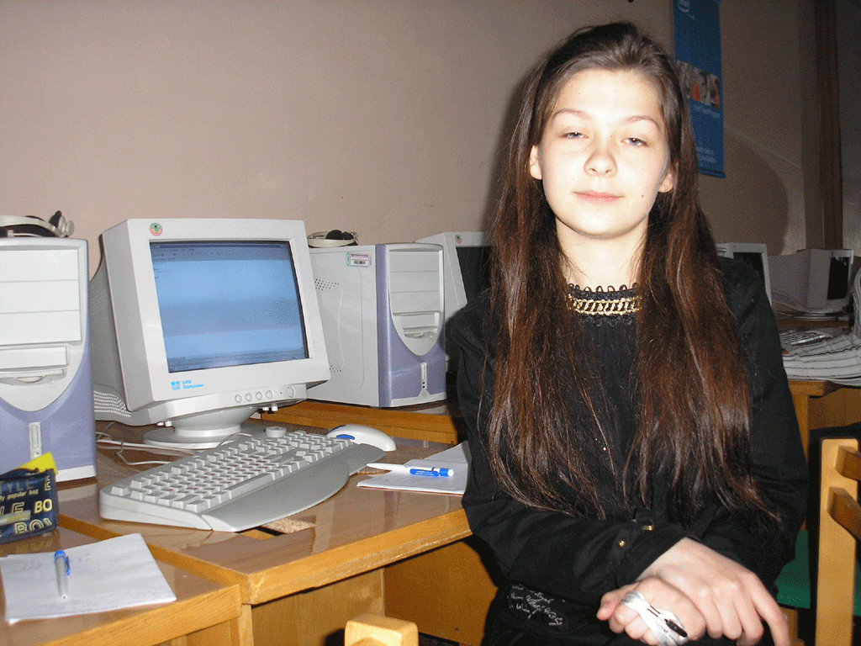
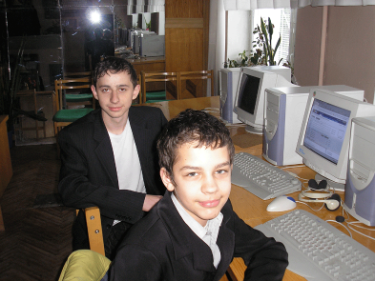
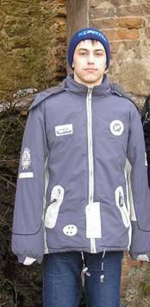
Студенти КИЇВСЬКОГО НАЦІОНАЛЬНОГО та ПОЛІТЕХНІЧНОГО УНІВЕРСИТЕТУ
2010-2011 навчальний рік

Slide 11
Чим плануємо займатися в цьому навчальному році?
Продовжимо вивчення теоретичних основ алгоритмізації: методи побудови алгоритмів та їх аналіз
Розв'язуватимемо задачі і тестувати програмні коди
Приймати участь в олімпіадах з інформатики учнівських і студентських, індивідуальних і командних
Вчитись працювати в середовищі Visual C++, Code::Blocks

Slide 12
Бажаю великих перемог !!!

